Slide 1


Actifsource CIP Architektur für Embedded-Systeme
Actifsource GmbH
Grischa Rutishauser

Slide 2
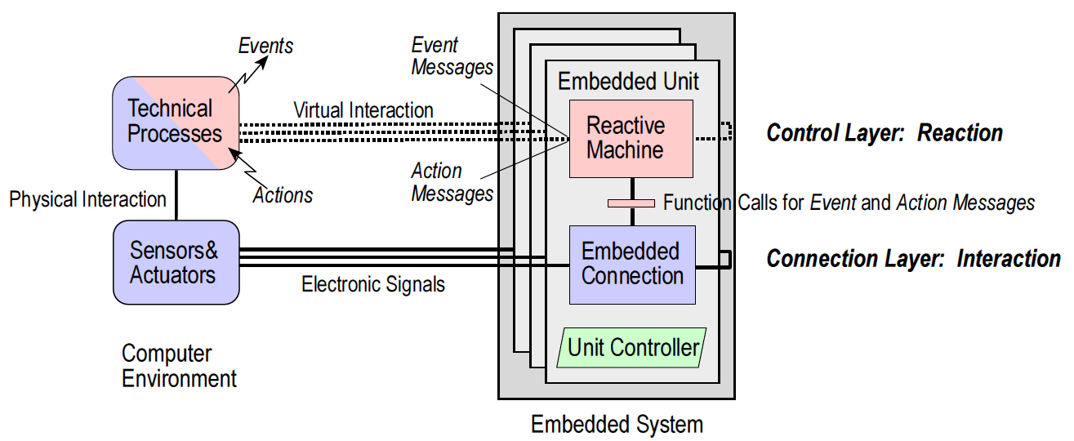
Generic Domain-oriented Software Architecture

Slide 3
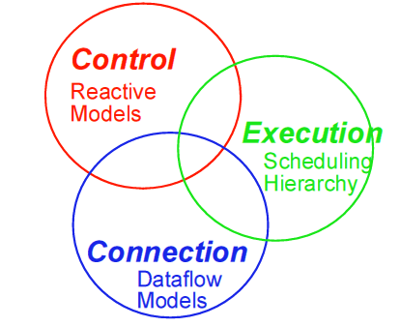
Generische Problembereiche bei der Embedded System Entwicklung
Steuersoftware: CIP-Methode
Verbindungssoftware: DEC-Methode
Ausführungssoftware: DEC-Methode

Slide 4
CIP-Methode
CIP-Architektur
CIP-Extensions
CIP-Shell
CIP-Methode

Slide 5
Architektur: CIP
Die CIP Methodik wurde von Prof. Dr. Hugo Fierz an der ETH Zürich entwickelt.
Das Ziel ist der Entwurf Echtzeit-fähiger, deterministischer Embedded-Systeme.
CIP = Communicating Interacting Processes

Slide 6
Architektur: CIP
Ein CIP-System wird durch Event Messages getrieben und reagiert mit Action Messages (reaktiv).
CIP System
Event
Message
Action
Message

Slide 7
Architektur: CIP 1: Message Passing
Messages werden über Channels (asynchron) entgegen genommen, resp. verschickt.
CIP System
Ch1
Ch2
Ch3
Ch4
Ch5

Slide 8
Architektur: CIP 1: Message Passing
Die CIP Methode erlaubt den Entwurf von verteilten Applikationen durch das Clustering eines Systems.
Jeder Cluster kann auf einem eigenen Prozessor laufen.
Clusters kommunizieren ebenfalls über Channels.
CIP System
Cluster 1
Cluster 2

Slide 9
Architektur: CIP 2: Pulse Cast
Jeder Cluster besteht aus beliebig vielen, interagierenden Prozessen.
Prozesse kommunizieren untereinander mittels Pulsen (synchron).
Run-to-Completion
Cluster 1
Proc1
Proc3
Proc2

Slide 10
Architektur: CIP Pulse Cast und Message Passing
Interface
Jeder Channel definiert seine Messages.
Jeder Prozesse definiert seine Messages über Inport und Outport.
Jeder Prozesse definiert Inpulses und Outpulses.
Translation
Die Übersetzung von Messages geschieht via Message Translation.
Die Übersetzung von Pulses geschieht via Pulse Translation.
Cluster 1
Proc1
Proc3
Proc2

Slide 11
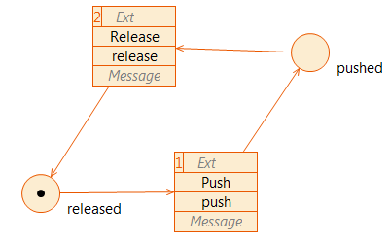
Architektur: CIP Process (State, Transition)
Transitionen sind eigene Objekte.
Eine Transition wird durch einen Inpuls oder durch eine Message über einen Inport ausgelöst.
Eine Transition kann sowohl Outpulse als auch Messages über Outports auslösen.
Process.Mode
Id
Extension
Input
S1
Outpulse
S2
Message

Slide 12
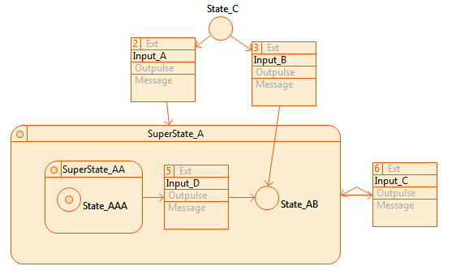
Architektur: CIP Process (SuperState)

Slide 13
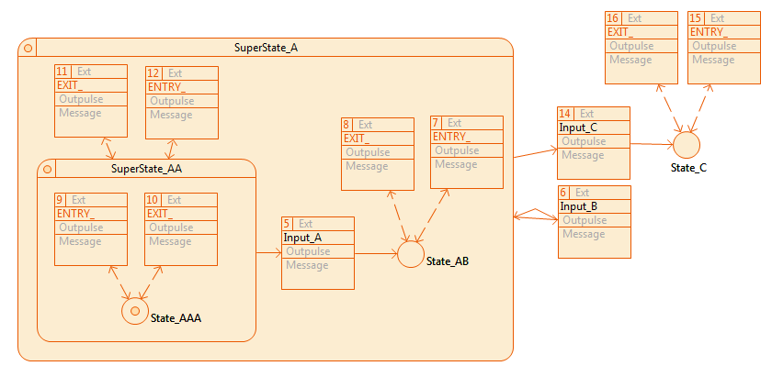
Architektur: CIP Process (Entry/Exit-Action)

Slide 14
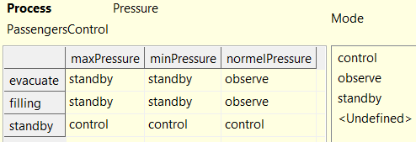
Architektur: CIP 3: Mode Control
Der Mode (Verhalten) eines Prozesses wird durch die Zustände von anderen Prozessen bestimmt.
Cluster 1
Controller
Error
Handler
Mode-Table
Slave
Process 1
Slave
Process 2

Slide 15
Architektur: CIP 3: Mode Control
Jeder Prozess definiert seine Zustände.
Die Zustands-Übergange werden in den Modes festgelegt.
Modes werden für unterschiedliche Modi der Steuerung verwendet.
Normal, Kalibrieren, Einfahren, Ausfahren, Fehler
Proc1
S3
S1
S2
Proc1.Mode1
Proc1.Mode2
S3
S3
S1
S2
S1
S2

Slide 16
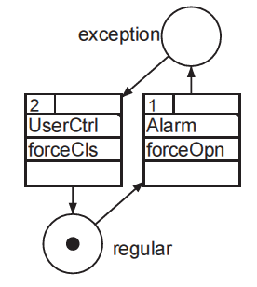
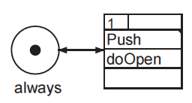
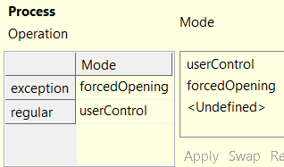
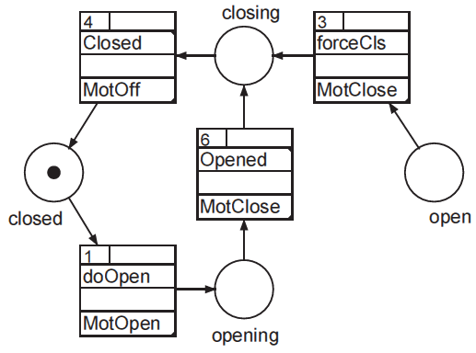
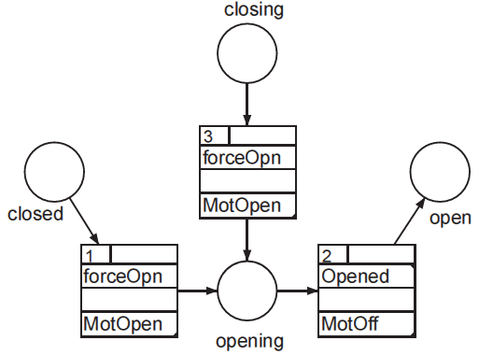
Architektur: CIP Beispiel 3: Mode Control
Operation
Button
Cluster 1
Operation
Door
Button
Door: userControl
Door: forcedOpening

Slide 17
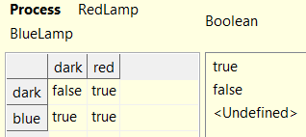
Architektur: CIP 4: State Inspection
Das Gate (boolescher Wert) eines Prozesses wird durch die Zustände von andere Prozessen bestimmt.
Truth-Table
Cluster 1
BlueLamp
Indicator
RedLamp
gate

Slide 18
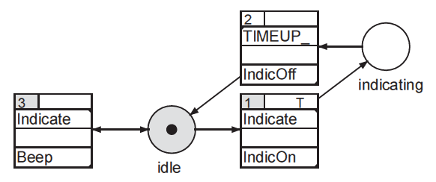
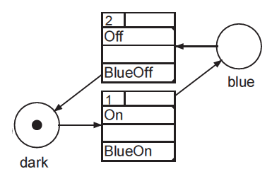
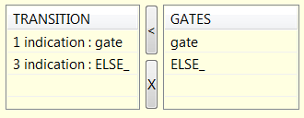
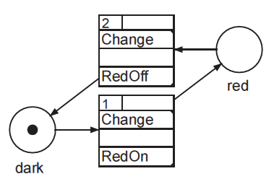
Architektur: CIP Beispiel 4: State Inspection
PROCESS Indicator
PROCESS BlueLamp
Switch:
PROCESS RedLamp
Gate:

Slide 19
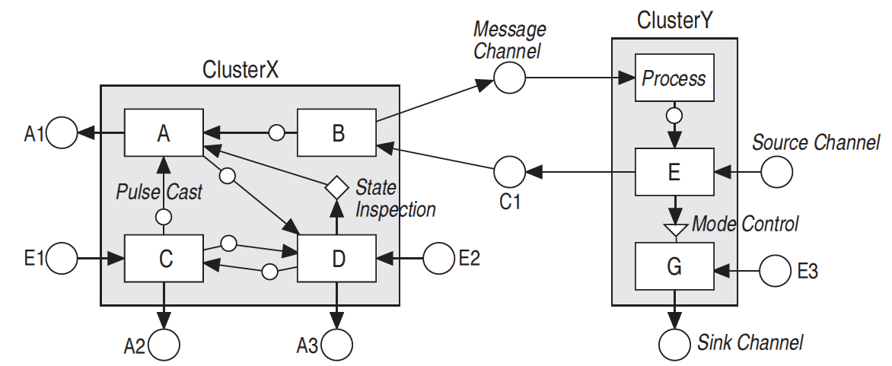
CIP-Architektur im Überblick
Message Passing
Pulse Cast
Mode Control
State Inspection

Slide 20
CIP-Model Extensions
Timer, Chain und Auto
Context Error
Process/Channel Array
CIP-Libraries
Variable
Operation und Condition
Code Snippet

Slide 21
Model Extensions: Timer, Chain und Auto
TIMER-EXTENSION Ein Process kann durch einen Timer erweitert werden. Der Timer kann über das SET TIMER (T) Symbol einer Transition zusammen mit einem DELAY gestartet werden. Das Stoppen erfolgt über das Symbol STOP TIMER (S). Ein abgelaufener Timer aktiviert den externen Aufruf des TIMEUP_ Trigger.
CHAIN-EXTENSION Ein Process kann durch einen Chain erweitert werden. Der Chain kann über das SET CHAIN (C) Symbol über eine Transition gestartet werden. Ein Set Chain aktiviert den externen Aufruf des CHAIN_ Trigger.
AUTO-EXTENSION Das Aktivieren der Auto-Extension erfolgt automatisch und aktiviert den externen Aufruf des AUTO_ Trigger.

Slide 22
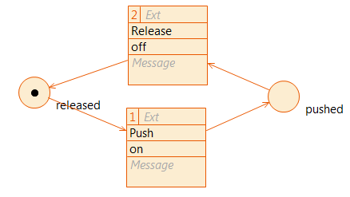
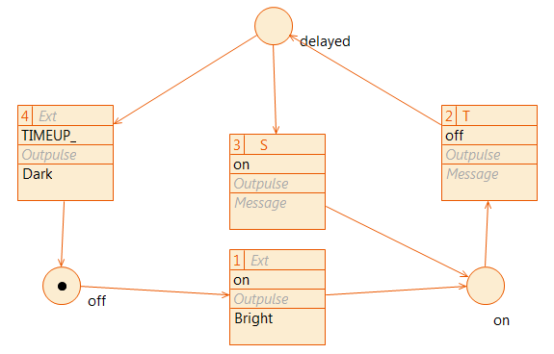
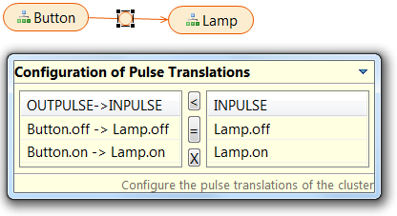
Timer Example Ausschaltverzögerung
Button
Lamp
Pulse-Cast

Slide 23
Model Extensions: Context Error
Ein Context Error wird generiert, wenn eine Channel-Message nicht vom Receiver Process erwartet wird.
Kann für das Auffinden von Modellierungs- oder Prozessfehlern verwendet werden.
Kann in den Code-Options eingeschaltet werden.
Button

Slide 24
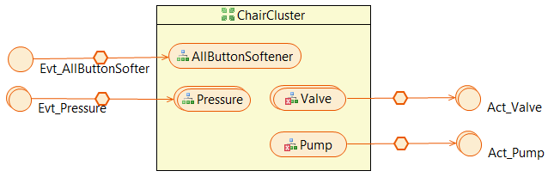
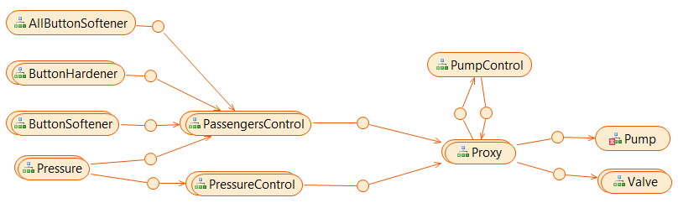
Model Extensions: Prozess- und Channel-Arrays
N-Dimensional Prozess- und Channel-Array
Communication
Pulse-Cast

Slide 25

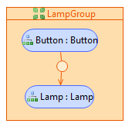
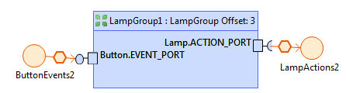
Model Extensions: CIP-Libraries
Durch CIP-Libraries können CIP-Komponenten wiederverwendet werden.
Es können Prozesse, Prozess-Gruppen und Clusters als Komponenten wiederverwendet werden.
Prozess-Instanz
Library-Group
Cluster-Instanz

Slide 26

CIP-Libraries: Prozess-Instanz
Definition:
Eine Prozess definiert seine Schnittstellen und sein Verhalten.
Verwendung:
Eine Prozess-Instanz ist eine Instanz eines Prozesses und enthält alle von diesem Prozess definierten Eigenschaften. In der Prozess-Instanz können folgende Eigenschaften spezifisch erweitert oder überschrieben werden:
Process-Multiplicity erweitern
Process-Selector für Process Array (ManySelector/NSelector) erweitern
Variable-Initializer überschreiben
Function-Definition überschreiben
Prozess-Instanzen können in Clusters und Library-Groups verwendet werden.
Definition
Verwendung

Slide 27
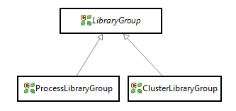
CIP-Libraries: Library-Group
Es gibt zwei Ausprägungen einer Library-Group:
Prozess Library-Group
Cluster Library-Group

Slide 28
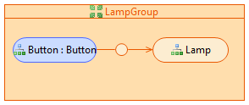
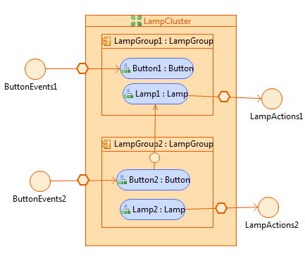
CIP-Libraries: Prozess Library-Group
Definition:
Eine Prozess Library-Group definiert eine synchrone Einheit.
Diese Gruppe kann Prozesse, Prozess-Instanzen und weitere Prozess-Gruppen enthalten.
Zusätzlich könne synchrone Interaktionen definiert werden (Pulse-Cast, Gate-Control, Mode-Control).
In einer Prozess Library-Group müssen nicht alle Interaktionen (Pulse-Cast, Gate-Control, Mode-Control) vollständig definiert sein.
Verwendung:
Eine Prozess Library-Group, kann in einem Cluster oder einer anderen Library-Group als Gruppe instanziiert werden.
Diese Instanz enthält alle Interaktionen der Prozess Library-Group.
Zusätzlich können nun weitere Interaktionen definiert oder vervollständigt werden.
Definition
Verwendung

Slide 29
CIP-Libraries: Cluster Library-Group
Definition:
Eine Cluster Library-Group definiert eine synchrone Einheit.
Diese Gruppe kann Prozesse, Prozess-Instanzen und weitere Prozess-Gruppen enthalten.
Zusätzlich könne synchrone Interaktionen definiert werden (Pulse-Cast, Gate-Control, Mode-Control).
In einer Cluster Library-Group müssen alle Interaktionen (Pulse-Cast, Gate-Control, Mode-Control) vollständig definiert sein.
Verwendung:
Eine Cluster Library-Group, kann in einem CIP-System als Cluster-Instanz instanziiert werden.
Diese Instanz enthält alle Interaktionen der Prozess Library-Group.
Es können keine weiteren synchronen Interaktionen definiert werden.
Definition
Verwendung

Slide 30
Model Extensions: Variable
Prozesse können durch Variablen (local static variables) erweitert werden.
Diese Variablen können in Operations, Conditions oder Functions verwendet werden.

Slide 31
Model Extensions: Operation und Condition
Das CIP-Model kann durch Operations und Conditions erweitert werden. Diese können in den Transitionen verwendet werden.
Diese Operations und Conditions werden in der entsprechenden Zielsprache z.B C/C++ definiert (Code Snippet).
Operations und Conditions werden automatisch in den generierten Code eingefügt (inserted inline).

Slide 32

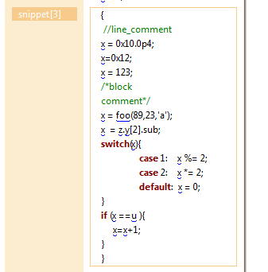
Model Extensions: Code Snippet
Operations und Conditons können in der Sprache cMinus editiert werden.
Das Einhalten der korrekten cMinus-Syntax, wird zur Laufzeit validiert.
Im Code Snippet können definierte Variablen, Functions, Inquiry und Gates verwendet werden.
Bei der Generierung wird das Code Snippet in das cMinus-Model transformiert, aus welchem über ein Template, der gewünschte Code (C/C++) entsteht.
Condition
Operation

Slide 33
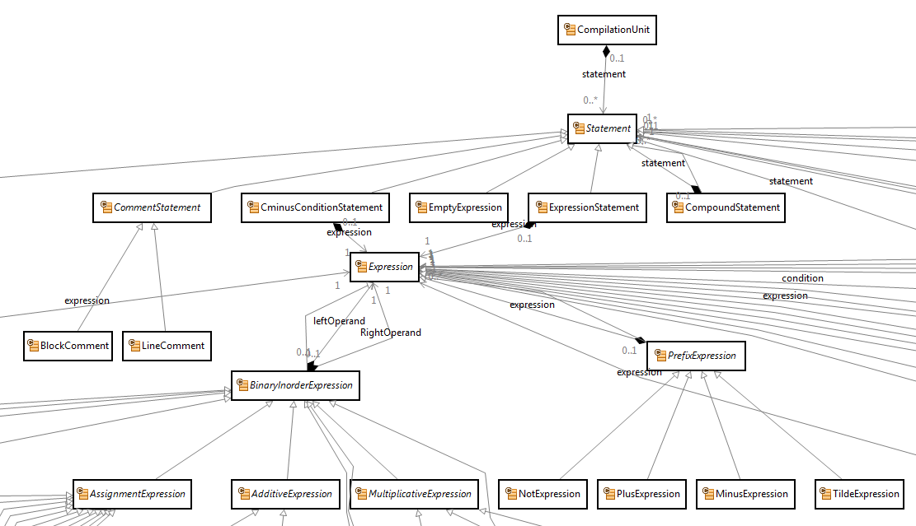
Model Extensions: cMinus Model (Code Snippet )

Slide 34
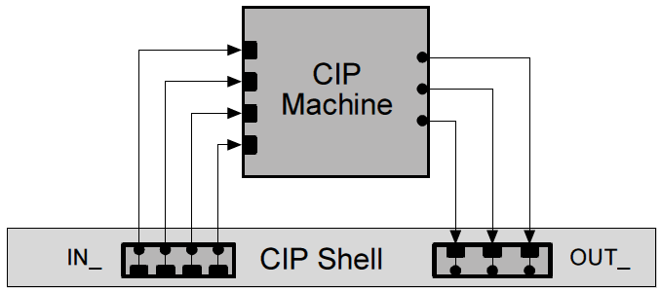
CIP Shell
Der generierte C-Code für eine CIP Shell besteht aus einer Kompilationseinheit, welche die Schnittstellenobjekte IN_ und OUT_ enthält.
Der Code für die CIP Shell besteht aus Verbunden (struct) von Funktionspointern, die erst zur Laufzeit des Systems initialisiert werden.

Slide 35
Example CIP Shell
/* Input Interface Type */
struct tIN_Unit
{
void (*ButtonEvents_Push)(void);
void (*ButtonEvents_Release)(void);
};
/* Output Interface Type */
struct tOUT_Unit
{
void (*LampActions_Bright)(void);
void (*LampActions_Dark)(void);
};
/* Trigger Interface Type */
struct tTRG_Unit
{
void (*TICK_) (void);/* increment CIP MACHINE time */
void (*STEP_) (void);/* trigger CIP MACHINE transition */
void (*CHAIN_) (void);/* trigger pending chain CIP MACHINE transition */
void (*TIMEUP_) (void);/* trigger pending timeup */
void (*READ_) (void);/* trigger CIP MACHINE to read from internal message buffer */
void (*AUTO_) (void);/* trigger pending auto CIP MACHINE transition */
struct tPENDING_ PENDING_;/* information on pending transitions */
};

Slide 36
CIP-Methode
Erfassen der Anforderungen des Systems (Die externen Prozesse verstehen).
Definieren der Channels, welche mit der Aussenwelt kommunizieren.
Modellieren der Prozess-Agenten (Abbilder der Wirklichkeit z.B. Button, Motor…).
Interaktionen zwischen den Prozess-Agenten modellieren. Dies erfolgt über Pulse Translations und zusätzliche Control-Prozesse.

Slide 37
DEC-Methode
DEC-Architektur
Generische Ausführungsarchitektur einer Embedded Unit

Slide 38
Architektur: DEC
Die Verbindungssoftware wird mit der DEC-Methode (Domain-oriented Embedded Connection) als parallele Datenflussmaschinen spezifiziert, welche die Reaktiven Maschinen über drei Layer mit den Signalschnittstellen der Sensoren (Input Path) und Aktoren (Output Path) verbinden.
DEC = Domain-oriented Embedded Connection

Slide 39
Architektur: Übersicht
Embedded-Systeme kriegen Signale von der Umwelt, verarbeiten diese und lösen neue Signale aus.
Embedded
System

Slide 40
Architektur: Input/Output Path
Das Einlesen der Signale soll strukturiert erfolgen.
InputPath: Liest Signale von der Umwelt.
OutputPath: Schreibt Signale an die Umwelt.
State Engine
Input
Path
Output
Path

Slide 41
Architektur: Input/Output Path
Input- und Output-Pfade sind in drei Layer unterteilt.
State Engine
Event
Detection
Action
Initiation
Input
Handler
Output
Handler
Input
Driver
Output
Driver

Slide 42
Architektur: Input Path
InputDriver (ID)
Liest Daten von I/O Pins oder von einem Bus
InputHandler (IH)
Holt Daten vom Driver ab und bereitet sie auf
EventDetection (ED)
Erzeugt eine Event Message und leitet dieses an die State Engine weiter
State Engine
Event
Message
Scheduling
ED
ED
ED
IH
IH
IH
ID
ID
ID

Slide 43
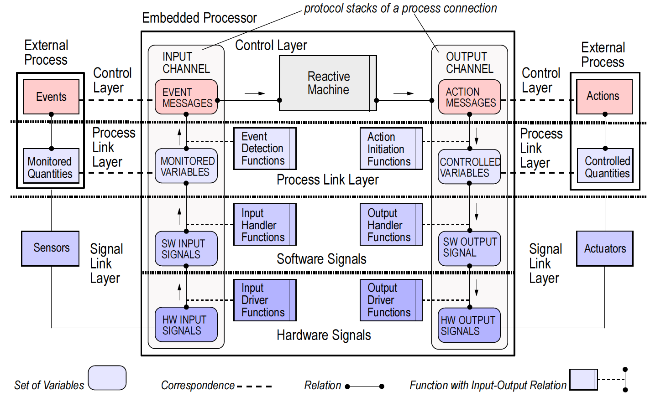
Drei-Layer Architektur

Slide 44
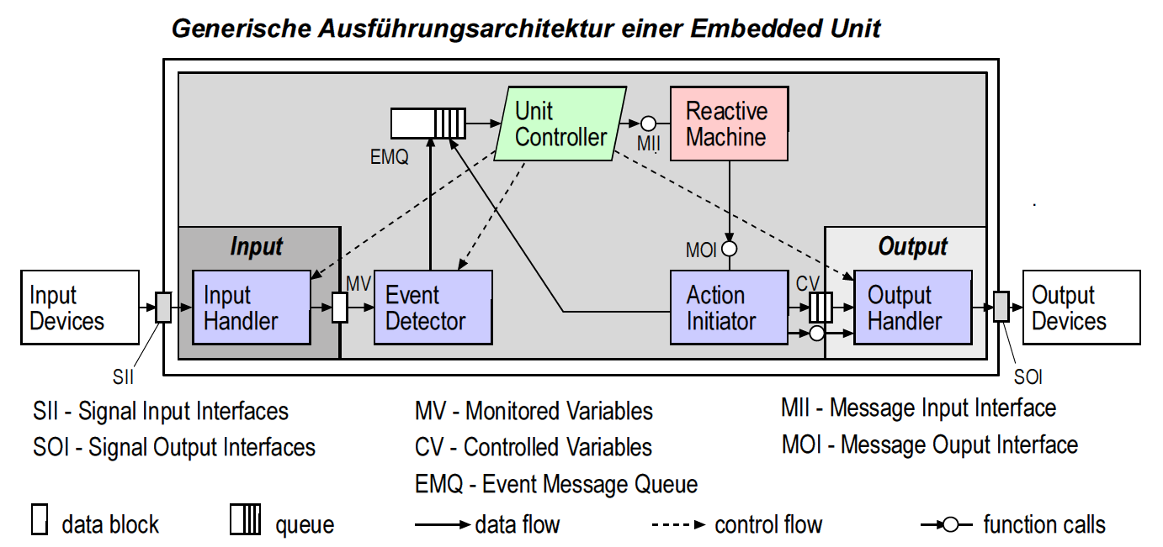
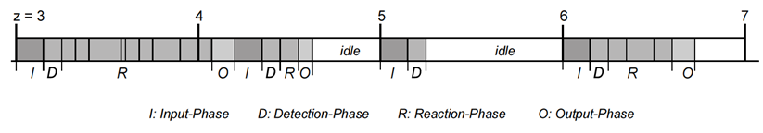
Embedded Unit
Unit Controller: Quasi-Periodic Cycles

Slide 45

Besten Dank für Ihre Aufmerksamkeit

